Slide 1


Europejski akt
o dostępności
Prace nad polską ustawą wdrożeniową
21 lipca 2022

Slide 2
O czym powiem
Cele dyrektywy / ustawy
Prawa
Obowiązki
Prace nad polskim projektem ustawy
Uwagi i komentarze do projektu ustawy

Slide 3

Europejski akt o dostępności
Dyrektywa Parlamentu Europejskiego i Rady (UE) 2019/882
w sprawie wymogów dostępności produktów i usług
European Accessibility Act

Slide 4

Ustawa wdraża podstawową zasadę Konwencji ONZ jaką jest dostępność (art. 9)

Slide 5
Dyrektywa: podstawy prawne
Eliminowanie wykluczenia społecznego
Ujednolicenie przepisów dotyczących konkurencji i praw konsumentów na wspólnym rynku UE

Slide 6
Cele dyrektywy (ustawy)
Cel: Społeczeństwo
Cel: Rynek
Korzyści: konsumenci i firmy

Slide 7






Kto będzie miał prawa?
Konsumenci
Osoby starsze
Osoby z niepełnosprawnością
Osoby z ograniczeniami funkcjonalnymi (ze szczególnymi potrzebami)

Slide 8
Adresaci zobowiązań
Podmioty prywatne
Podmioty publiczne
Organy nadzoru rynku

Slide 9
Obowiązki wynikające z projektu ustawy
Związane z zapewnieniem dostępności
Spełnienie wymogów dotyczących odpowiednich cech, elementów i funkcji
Spełnienie wymogów informacyjnych
Formalne (dokumentacyjne)
Dokumentacja techniczna
Oznakowanie CE
Deklaracja zgodności

Slide 10
Dostępność produktów
Konsumencki sprzęt komputerowy wraz z systemami operacyjnymi
Terminale płatnicze
Interaktywne terminale samoobsługowe (dla usług objętych EEA)
Urządzenia wykorzystywane w dostępie do usług telekomunikacyjnych
Urządzenia do korzystania z audiowizualnych usług medialnych
Czytniki książek elektronicznych

Slide 11






Dostępność usług
Usługi telekomunikacyjne, w tym zgłoszenia alarmowe
Usługi dostępu do audiowizualnych usług medialnych
Usługi cyfrowe w transporcie pasażerskim
Usługi bankowości detalicznej
E-książki i ich oprogramowanie
Handel elektroniczny

Slide 12


Wyłączenia i ograniczenia
    Do usług komunikacji miejskiej i metropolitalnych, gminnych, powiatowych, powiatowo-gminnych i wojewódzkich przewozów pasażerskich wymogi dostępności mają zastosowanie jedynie w odniesieniu do terminali samoobsługowych, z wyjątkiem terminali instalowanych jako zintegrowane części pojazdów samochodowych, statków powietrznych, statków wodnych i taboru kolejowego.
Przepisów ustawy nie stosuje się do stron internetowych i aplikacji mobilnych w zakresie:
    map oraz map interaktywnych, w tym geoportali, pod warunkiem że w przypadku map interaktywnych i geoportali przeznaczonych do zastosowań nawigacyjnych dane teleadresowe i położenie geograficzne prezentowane są w sposób dostępny cyfrowo,
    treści, które nie zostały wytworzone na rzecz danego podmiotu gospodarczego lub przez niego nabyte, nie są przez niego finansowane, ani nie znajdują się pod jego kontrolą.

Slide 13

Zapewnianie dostępności: zasada
WSZYSTKIE podmioty gospodarcze objęte zakresem ustawy muszą zapewniać, aby były dostarczone WYŁĄCZNIE takie produkty i świadczone WYŁĄCZNIE takie usługi, które spełniają odpowiednie dla nich wymogi dostępności

Slide 14
Wyjątki, odstępstwa i klauzule ochronne
Gdy zgodność z wymogami dostępności wiązałaby się z nieproporcjonalnym obciążeniem dla firm należy wymagać od tych podmiotów, by przestrzegały ich jedynie w zakresie
W jakim te wymogi nie stanowią nieproporcjonalnego obciążenia
Nie wymagają zasadniczych zmian produktu lub usługi

Slide 15


Stosowanie wyjątków
Musi być udokumentowane
Jest poddane nadzorowi rynku
Musi być szczegółowo uzasadnione
Mikroprzedsiębiorstwa świadczące usługi zwolnione są z obowiązku spełniania wymogów dostępności

Slide 16

Narzędzia zapewniania dostępności
Skarga do podmiotu gospodarczego
Zawiadomienie do organu nadzoru rynku lub Prezesa PFRON
Kontrola przez organ nadzoru rynku
Możliwość skorzystania z ADR i wystąpienia z powództwem do sądu powszechnego

Slide 17

Sankcje
ograniczenie lub zakazanie udostępniania produktu na rynku lub wycofanie go z obrotu
zawieszenie lub zaprzestanie oferowania lub świadczenia usługi
nałożenie kary finansowej
(10x przeciętnego wynagrodzenia miesięcznego w gospodarce narodowej)

Slide 18

System nadzoru rynku w projekcie ustawy
Prezes Zarządu Państwowego Funduszu Rehabilitacji Osób Niepełnosprawnych
Następujące organy nadzoru rynku:
    wojewódzcy inspektorzy Inspekcji Handlowej,
    Prezes Urzędu Komunikacji Elektronicznej,
    Główny Inspektor Transportu Drogowego,
    wojewódzcy inspektorzy transportu drogowego,
    Prezes Urzędu Transportu Kolejowego,
    Prezes Urzędu Lotnictwa Cywilnego,
    dyrektorzy urzędów morskich,
    dyrektorzy urzędów żeglugi śródlądowej,
    Rzecznik Finansowy,
    minister właściwy do spraw informatyzacji w zakresie nadzoru nad zapewnianiem spełniania wymogów dostępności stron internetowych i aplikacji mobilnych wykorzystywanych przez usługodawców do oferowania i świadczenia usług oraz usług handlu elektronicznego;
Organy celne

Slide 19
PRACE NAD USTAWĄ

Slide 20
Prekonsultacje projektu ustawy
Od grudnia 2019 roku konsultowaliśmy założenia i projekt ustawy
Odbyły się II tury prekonsultacji międzyresortowych
Od początku 2020 roku odbywały się prekonsultacje z przedsiębiorcami i organizacjami branżowymi, organizacjami społecznymi i ekspertami
Stałe, aktywne kontakty z Komisją Europejską (prawidłowość wdrożenia) – kilkanaście posiedzeń grupy roboczej ds. wdrożenia dyrektywy

Slide 21
Zakres wdrożenia dyrektywy
Rozwiązania przyjęte w projekcie ustawy implementują w całości obligatoryjne elementy dyrektywy 2019/882
Odpowiadają na ustanowione w Strategii na rzecz osób z niepełnosprawnościami 2021-2030 priorytety
  II 3.6 „Zwiększenie dostępności infrastruktury, produktów i usług o charakterze powszechnym oferowanych przez podmioty gospodarcze”

Slide 22
Środowisko zbudowane w ustawie:
Usługodawca dokonuje oceny i informuje o dostępności pomieszczeń oraz budynków, w których świadczone są jego usługi, w zakresie:
korzystania z powiązanych obszarów i pomieszczeń znajdujących się na zewnątrz;
dostępu do budynków;
korzystania z wejść;
poruszania się w przestrzeni poziomej;
poruszania się w przestrzeni pionowej;
publicznego korzystania z pomieszczeń;
korzystania ze sprzętu i urządzeń wykorzystywanych w świadczeniu usług;
korzystania z toalet i pomieszczeń sanitarnych;
korzystania z wyjść, dróg ewakuacyjnych i planu działań w sytuacjach wyjątkowych;
komunikacji i orientacji przez więcej niż jeden kanał sensoryczny;
korzystania z pomieszczeń i budynków do ich przewidywanego celu;
ochrony przed zagrożeniami wewnątrz i na zewnątrz budynków.

Slide 23


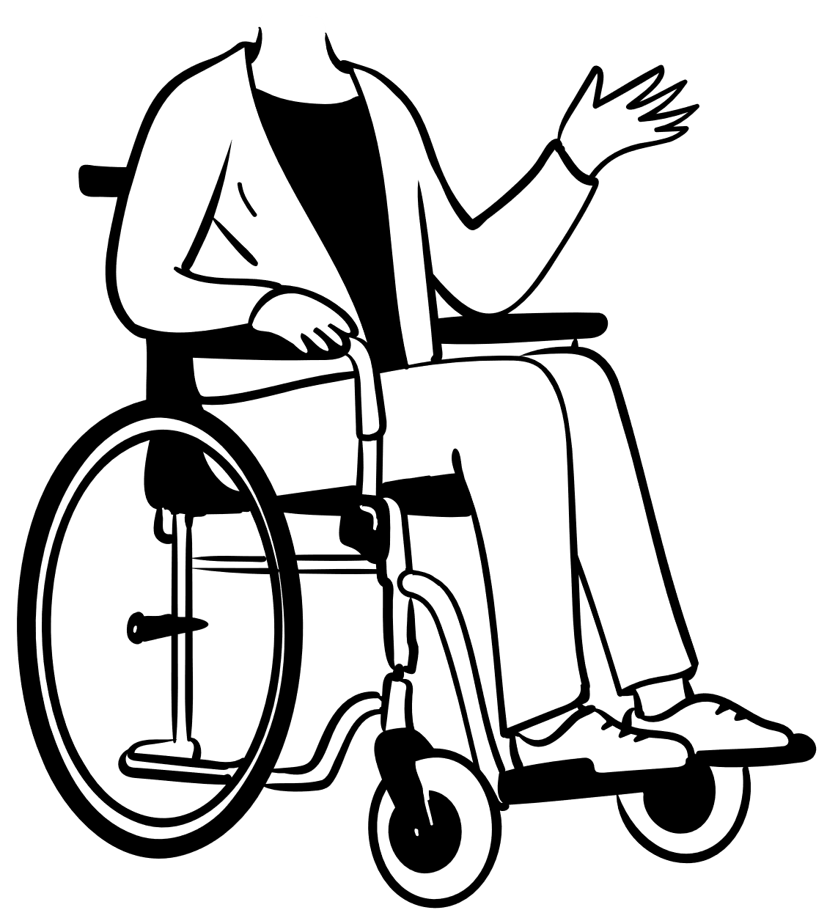
Spójny system dostępności
Ustawa uzupełnia prawny system dostępności
i wprowadza zmiany w innych ustawach

Slide 24

Uwagi zgłoszone w ramach uzgodnień międzyresortowych, opiniowania i konsultacji publicznych
WPŁYNĘŁO PONAD 400 UWAG

Slide 25
Podmioty, które wzięły udział w uzgodnieniach międzyresortowych, opiniowaniu i konsultacjach publicznych
Miedzy innymi:
Przedsiębiorcy i organizacje branżowe: (w tym: Związek Pracodawców Branży Internetowej – IAB, Związek Banków Polskich, Konfederacja Lewiatan, Polska Izba Książki, Polski Związek Niewidomych, Polski Komitet Normalizacyjny)
Organizacje społeczne i eksperci (Centrum Projektowania Uniwersalnego Politechniki Gdańskiej, Fundacja Instytut Rozwoju Regionalnego)
Resorty i urzędy administracji publicznej

Slide 26

Podsumowanie, co dalej
Po konsultacjach publicznych, opiniowaniu i uzgodnieniach międzyresortowych projekt uległ istotnym zmianom
Zgodnie z regulaminem pracy Rady Ministrów 15 lipca został oddany do ponownych konsultacji, opiniowania i uzgodnień
Po rozpatrzeniu uwag, który wpłynęły w ramach II rundy konsultacji, opiniowania i uzgodnień, projekt zostanie przekazany na dalszy etap rządowego procesu legislacyjnego, którym są kolejno:
  Komitet ds. Cyfryzacji,
  Komitet ds. Europejskich,
  Rada Ministrów
Po przyjęciu przez RM, projekt zostanie przekazany do Sejmu i Senatu

Slide 27


DZIĘKUJĘ ZA UWAGĘ!
Zuzanna Raszkowska
Zastępca Dyrektora Departamentu Spraw Europejskich i Współpracy Międzynarodowej
Ministerstwo Funduszy i Polityki Regionalnej
Zuzanna.Raszkowska@mfipr.gov.pl

